Slide 1
BỘ GIÁO DỤC VÀ ĐÀO TẠO BỘ Y TẾ TRƯỜNG ĐẠI HỌC ĐIỀU DƯỠNG NAM ĐỊNH
TAY - TÂM - TRÍ - TỰ HÀO
HƯỚNG DẪN
VỆ SINH TAY - SỬ DỤNG KHẨU TRANG - HÓA CHẤT ĐỂ PHÒNG CHỐNG
DỊCH BỆNH COVID-19
Theo số 963/QĐ- BYT ngày 18/3/2020

Slide 2
ĐƯỜNG LÂY TRUYỀN COVID - 19
-
Tiếp xúc
-
Giọt bắn

Slide 3
CÁC BIỆN PHÁP PHÒNG NGỪA
Phòng ngừa qua đường tiếp xúc:
- Vệ sinh bề mặt
- Vệ sinh tay
Phòng ngừa qua đường giọt bắn:
- Hạn chế tiếp xúc gần
- Sử dụng phương tiện phòng hộ
- Cách ly

Slide 4
VỆ SINH TAY

Slide 5
Sự cần thiết rửa tay bằng xà phòng
Theo tổ chức y tế thế giới:
- Rửa tay là liều vaccin mạnh nhất chống lại bệnh tật.
- Việc rửa tay đơn giản, dễ thực hiện, không tốn nhiều thời gian mà có thể phòng tránh nhiều bệnh nguy hiểm, có thể tới tính mạng con người.
- Theo nhiều n/cứu của các chuyên gia, rửa tay bằng nước thông thường không đủ để phòng tránh các bệnh trong cộng đồng xâm nhập vào cơ thể. * Việc rửa tay bằng nước và xà phòng:
+ Giảm 35% khả năng lây tryền vi khuẩn tiêu chảy, căn bệnh cướp đi tính mạng của hàng trăm ngàn người/năm đặc biệt là trẻ em.
+ Giảm 19-45% vi khuẩn gây bệnh đường hô hấp
+ Theo thống kê, gần 90% d/ố của nước ta không có thói quen rửa tay
=> Đặc biệt những trường hợp người mẹ cho con ăn, sau khi đi vệ sinh, sau khi chơi với vật nuôi, dọn dẹp nhà cửa, đổ rác,...

Slide 6
Rửa tay vào lúc nào?
Rửa tay bằng xà phòng sau khi đi vệ sinh.
Trước khi chăm sóc trẻ sơ sinh, cho con bú hoặc cho con ăn.
Trước khi ăn, trước khi rửa rau củ quả, lau mặt, trước khi nấu ăn.
Sau khi làm các thao tác với những thứ không sạch như đổ bô, đổ rác, lau chùi nhà cửa
…….
- Người lớn rửa tay 6 lần/ngày đặc biệt là sau khi làm việc với máy tính. Trẻ em phải nhiều hơn nhất là những thời điểm giao mùa. Việc rửa tay là vô cùng cần thiết, hãy tập cho mình thói quen rửa tay thường xuyên nhất là trẻ nhỏ và tuân thủ 6 bước rửa tay thường quy để phòng tránh vi khuẩn gây bệnh, giúp bạn an tâm hơn, có cuộc sống khỏe mạnh hơn.

Slide 7
VỆ SINHTAY
-
Rửa tay thường quy bằng nước và xà phòng
-
Vệ sinh tay thường quy bằng phương pháp chà tay bằng dung dịch chứa cồn

Slide 9
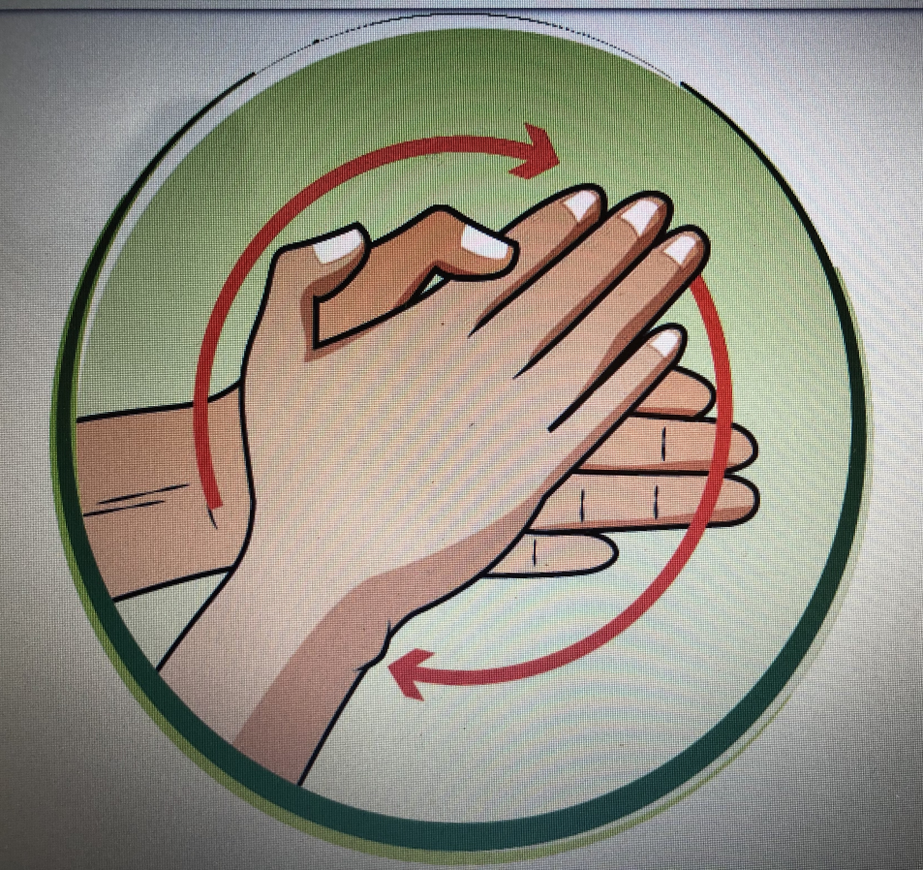
Bước 1 Làm ướt bàn tay bằng nước, lấy xà phòng và chà 2 lòng bàn tay vào nhau

Slide 10
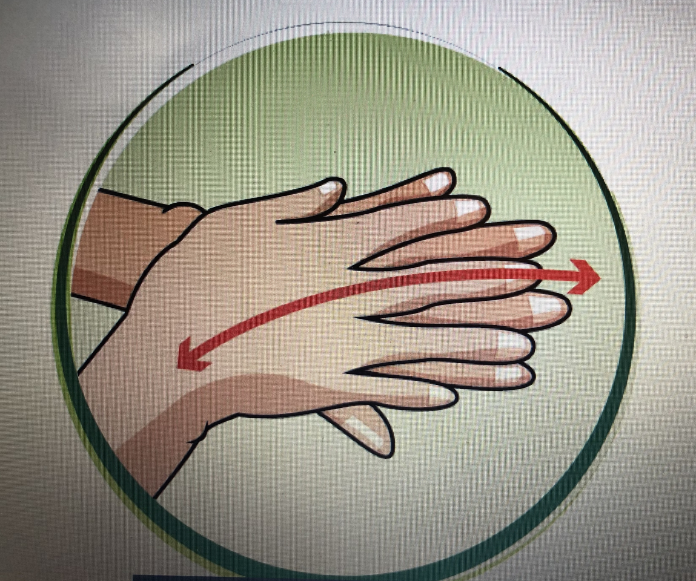
Bước 2 Chà lòng bàn tay này lên mu và kẽ ngoài các ngón tay của bàn tay kia và ngược lại

Slide 11
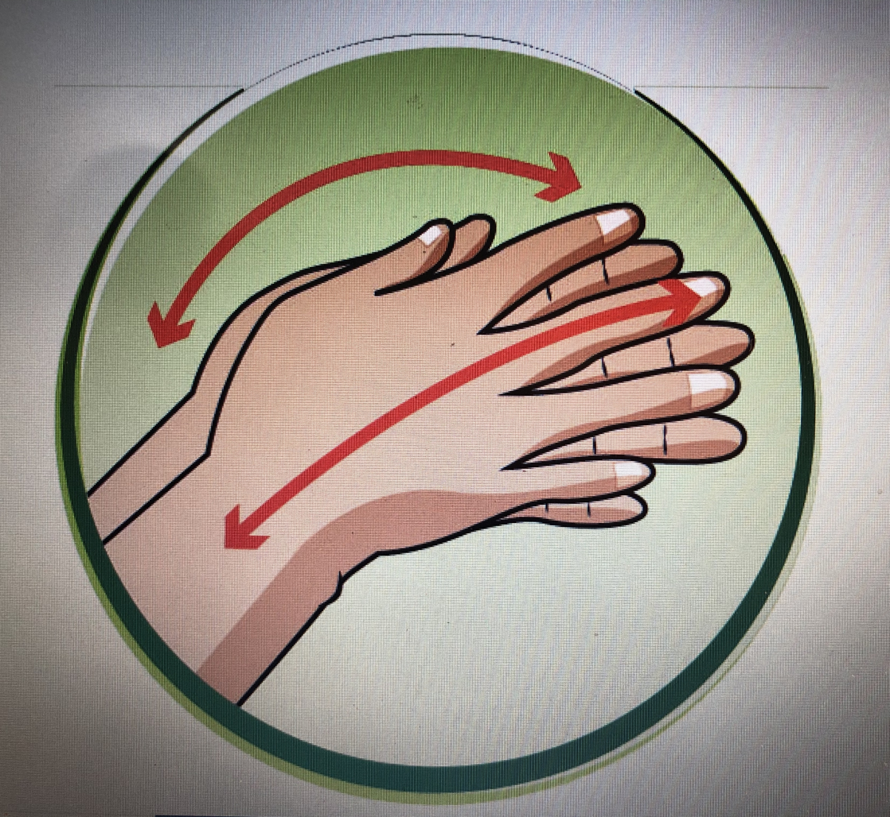
Bước 3 Chà hai lòng bàn tay vào nhau, miết mạnh các kẽ trong ngón tay

Slide 12
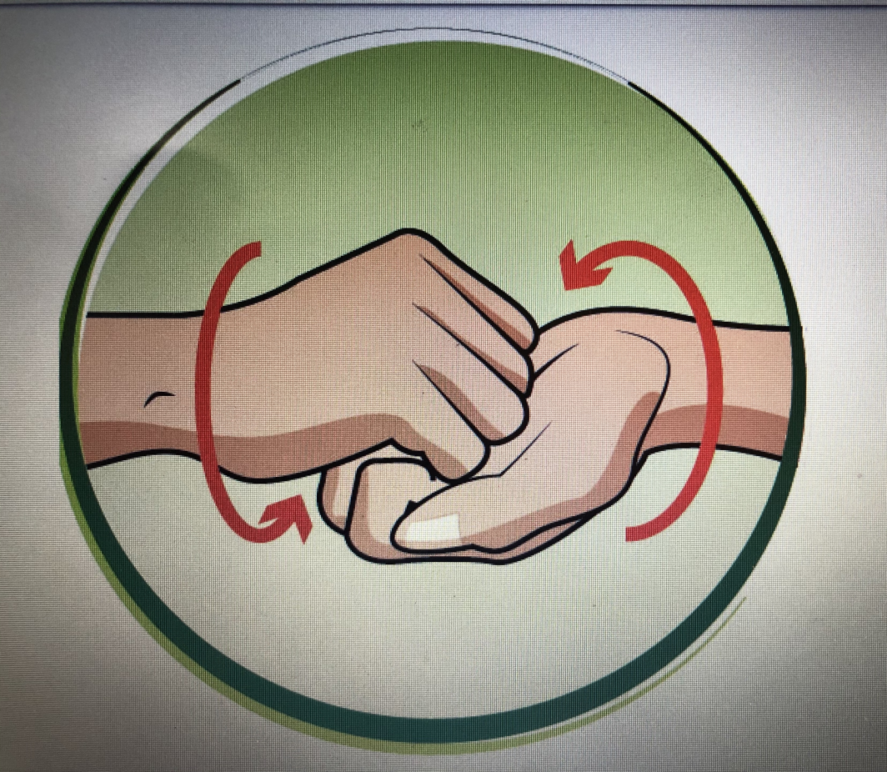
Bước 4 Chà mặt ngoài các ngón tay của lòng bàn tay này vào lòng bàn tay kia

Slide 13
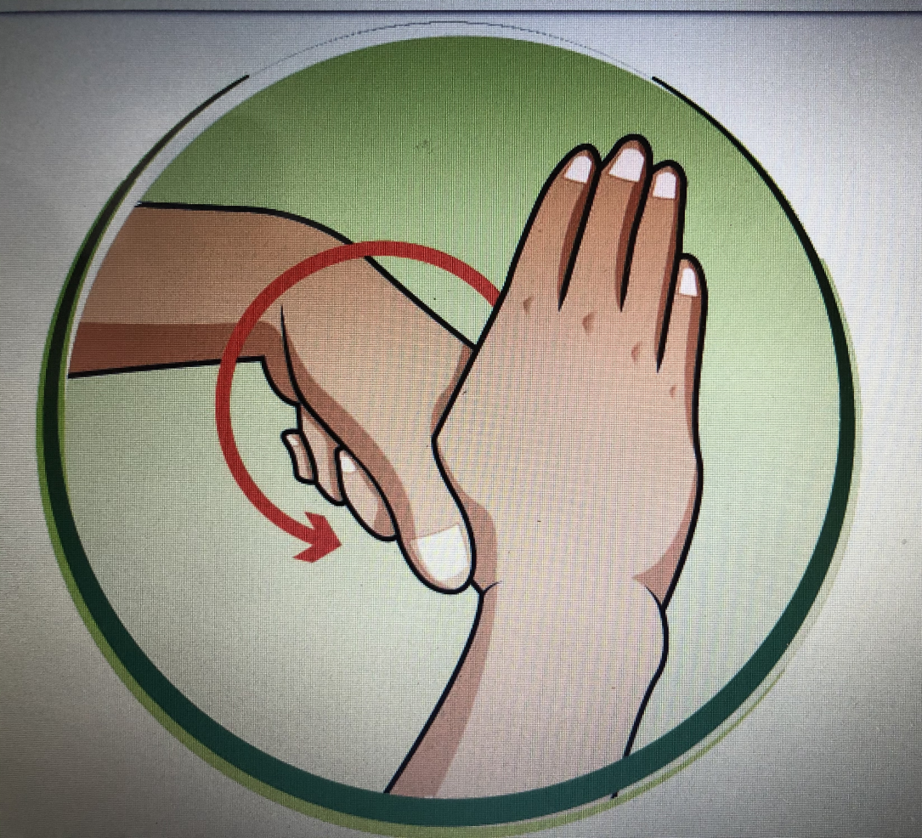
Bước 5 Dùng bàn tay này xoay ngón cái của bàn tay kia và ngược lại

Slide 14
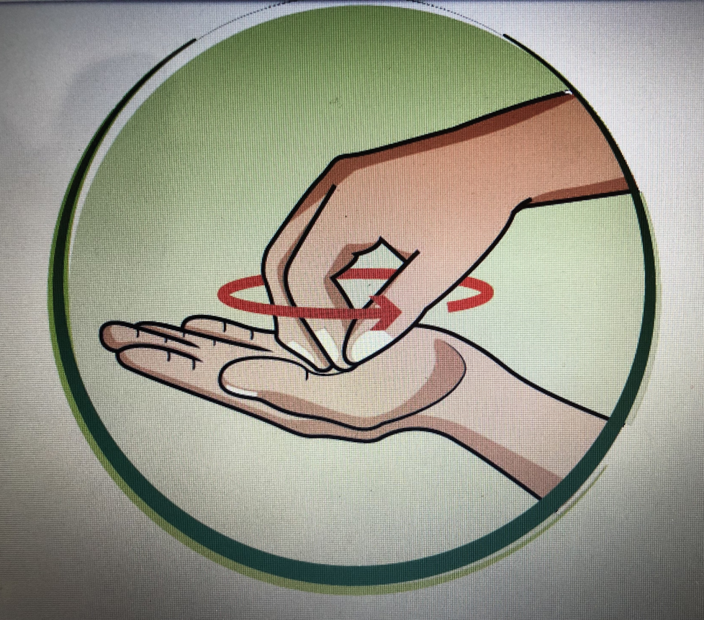
Bước 6 Xoay các đầu ngón tay này vào lòng bàn tay kia và ngược lại. Rửa sạch tay với vòi nước tới cổ tay và làm khô tay.
* Lưu ý: Mỗi bước chà 5 lần, tổng thời gian mỗi lần rửa tay tối thiểu là 30s

Slide 15
VỆ SINH TAY THƯỜNG QUY BẰNG PHƯƠNG PHÁP CHÀ TAY BẰNG DUNG DỊCH CHỨA CỒN
Lấy đủ 3- 5 ml dung dịch chứa cồn vào lòng bàn tay.
Chà 2 lòng bàn tay vào nhau
Chà lòng bàn tay này lên mu và kẽ ngoài các ngón tay của bàn tay kia và ngược lại.
Chà 2 lòng bàn tay vào nhau, miết mạnh các ngón tay vào các kẽ ngón.
Chà mặt ngoài các ngón tay này lên lòng bàn tay kia (mu tay để khum khớp với lòng bàn tay).
Chà ngón cái của bàn tay này vào lòng bàn tay kia và ngược lại (lòng bàn tay ôm lấy ngón cái).
Chà các đầu ngón tay này vào lòng bàn tay kia và ngược lại.
Kiểm tra tay đã khô chưa (nếu tay chưa khô lặp lại các bước đến khi tay khô)
Tổng thời gian chà tay với dung dịch chứa cồn tối thiểu 20 - 30 giây

Slide 16
MANG KHẨU TRANG

Slide 20
Hướng dẫn sử dụng khẩu trang tại cộng đồng phòng chống COVID -19
1. Việc sử dụng khẩu trang giúp phòng tránh lây nhiễm chỉ khi kết hợp với việc thường xuyên rửa tay đúng cách với xà phòng hoặc dung dịch rửa tay sát khuẩn có chứa ít nhất 60% cồn. Phải biết cách sử dụng và thải bỏ khẩu trang đúng cách.

Slide 21
2. Cách đeo khẩu trang
Bước
1
Rửa tay đúng cách với xà phòng hoặc dung dịch rửa tay sát khuẩn có chứa ít nhất 60% cồn trước khi đeo khẩu trang.
Bước
2
Xác định phần trên, dưới của khẩu trang. Xác định mặt trong, ngoài theo đường may hoặc mặt đậm hơn ở bên ngoài.
Bước
3
Đeo và điều chỉnh để khẩu trang che kín mũi, miệng đảm bảo không có khe hở giữa mặt và khẩu trang
Lưu ý: Không chạm tay vào mặt ngoài khẩu trang trong suốt quá trình sử dụng. Nếu chạm vào phải rửa tay đúng cách với xà phòng hoặc dung dịch rửa tay sát khuẩn có chứa ít nhất 60% cồn.

Slide 23
3. Cách thải bỏ khẩu trang
Bước
1
Khi tháo khẩu trang chỉ cầm phần dây đeo sau tai (không chạm vào mặt ngoài của khẩu trang).
Bước
2
Bỏ khẩu trang vào túi kín (nếu có) và/hoặc bỏ vào thùng rác có nắp đậy kín đối với khẩu trang dùng 1 lần.
Bước
3
Rửa tay đúng cách với xà phòng hoặc dung dịch rửa tay sát khuẩn có chứa ít nhất 60% cồn.
Lưu ý: - Thay hoặc thải bỏ khẩu trang sau: mỗi lần sử dụng hoặc khi bị bẩn, thấm nước.
Tuyệt đối không dùng lại đối với khẩu trang dùng 1 lần.
Với khẩu trang được sử dụng nhiều lần, phải giặt theo hướng dẫn của nhà sản xuất sau mỗi lần sử dụng.

Slide 24
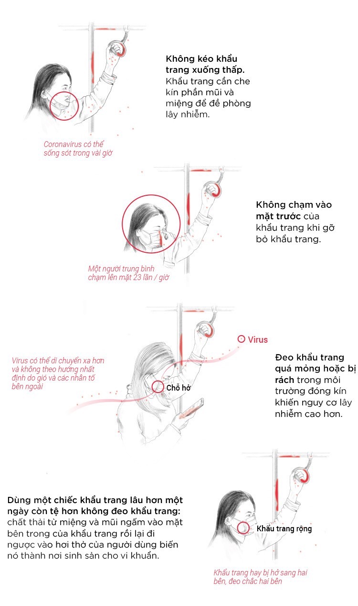
Khi mang khẩu trang : KHÔNG

Slide 25
HƯỚNG DẪN SỬ DỤNG CÁC HÓA CHẤT KHỬ TRÙNG CHỨA CLO TRONG CÔNG TÁC PHÒNG CHỐNG DỊCH

Slide 26
Các hóa chất có chứa Clo thường sử dụng gồm:
Cloramin B hàm lượng 25% - 27% CIo hoat tinh
Cloramin T
Canxi hypocIoride (Clorua vôi)
Bột Natri dichloroisocianurate
Nước Javen (Natri hypocloride hoặc Kali hyphocIoride).

Slide 27
2. Sử dụng các hóa chất chứa Clo trong công tác phòng chống dịch
- Trong phòng chống dịch, dung dịch pha từ các hoạt chất chứa CIo với nồng độ 0,05 và 0,1% clo hoạt tính thường được sửr dụng tùy theo mục đích, cách thức của việc khử trùng.
- Việc tính nồng độ dung dịch phải đựa vào cIo hoạt tính. Vì các hoạt chất khác nhau có hàm lượng clo hoạt tính khác nhau, cho nên phải tính toán đủ khối lượng hóa chất cần thiết để đạt được dung dịch có nồng độ clo hoạt tính muốn sử dụng.
- Lượng hóa chất chứa clo cần để pha số lít dung dịch với nồng độ clo hoạt tính theo yêu cầu được tình theo công thức

Slide 28
Lượng hóa chất chứa clo cần để pha số lít dung dịch với nồng độ clo hoạt tính theo yêu cầu được tính theo công thức
Nồng độ clo hoạt tính của Dd cần pha (%) X số lít
Lượng hóa chất (gam) = ------------------------------------------------------------- X 1.000 Hàm lượng clo hoạt tính của hóa chất sử dụng (%)*
* Hàm lượng clo hoạt tính của hóa chất sử dụng luôn được nhà sản xuất ghi trên nhãn, bao bì hoặc bảng hướng dẫn sử dụng sản phẩm

Slide 29
Ví dụ:
Để pha 10 lít dung dịch có nồng độ độ Clo hoạt tính 0,05% từ bột Cloramin B 25% Clo hoạt tính, cần (0,05 x 10/25 x 1.000 = 20 gam).
Để pha 10 lít dung dịch có nồng độ độ Clo hoạt tính 0,05% từ bột Canxi hypocloride 70% Clo hoạt tính, cần (0,05 x 10/70 x 1.000 = 7,2 gam).
Để pha 10 lít dung dịch có nồng độ độ Clo hoạt tính 0,05% từ bột Natri dichloroisocianurate 60% Clo hoạt tính, cần (0,05 x 10/60 x 1.000 = 8,4 gam).

Slide 31
Lượng hóa chất chứa clo để pha 10 lít dung dịch với các nồng độ Clo hoạt tính sử dụng trong công tác phòng chống dịch.
Tên hóa chất (hàm lượng Clo hoạt tính) | Lượng hóa chất cần đề pha 10 lít dung dịch có nồng độ cho hoạt tính
 | 0,05% | 0,1%
Cloramin B 25% | 20g | 40g
Canxi hypocloride 70% | 7,2g | 14,4g
bột Natri dichloroisocianurate 60% | 8,4g | 16,8g

Slide 32
3. Cách pha
- Hòa tan hoàn toàn lượng hóa chất cần thiết cho vừa đủ 10 lít nước sạch.
- Các Dd khử trùng có clo sẽ giảm tác dụng nhanh theo thời gian, cho nên chỉ pha đủ lượng cần sử dụng và phải sử dụng càng sớm càng tốt sau khi pha. Tốt nhất chỉ pha và sử dụng trong ngày, không nên pha sẵn để dự trữ. Dd khử trùng chứa clo đã pha cần bảo quản ở nơi khô, mát, đậy kín tránh ánh sáng.

Slide 33
Lưu ý
Các hợp chất có chứa Clo chỉ có tác dụng diệt trùng khi được hòa tan trong nước thành dạng Dd (các hóa chất chứa clo mới giải phóng ra Clo hoạt tính có tác dụng diệt trùng), do vậy tuyệt đối không sử dụng các hợp chất có chứa clo ở dạng bột nguyên chất để xử lý diệt trùng.
Các Dd có chứa clo sẽ giảm tác dụng theo thời gian, cho nên chỉ pha đủ lượng cần sử dụng và phải sử dụng càng sớm càng tốt sau khi pha. Tốt nhất là chỉ pha và sử dụng trong ngày, không nên pha sẵn để dự trữ. Nếu chưa sử dụng hết trong ngày thì phải đậy kín tránh ánh sáng và có kế hoạch sử dụng sớm nhất.

Slide 35
PHƯƠNG TIỆN PHÒNG HỘ CÁ NHÂN

Slide 36
KHUYẾN CÁO
- Vệ sinh sạch sẽ môi trường tại nơi ở, ký túc xá, phòng học: nền nhà, tường, bàn ghế, các đồ vật trong phòng, khu vệ sinh, tay nắm cửa, tay vịn cầu thang, tay vịn lan can, nút bấm thang máy, bàn phím máy tính, điện thoại...
- Tăng cường thông khí tại nơi ở, KTX, phòng học: mở cửa ra vào và cửa sổ, sử dụng quạt hoặc các giải pháp phù hợp khác. Hạn chế sử dụng điều hòa.
- Chất thải phải được bỏ vào nơi đúng quy định

Slide 37
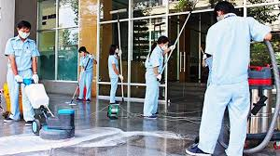
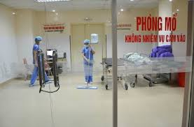
VỆ SINH BỀ MẶT

Slide 38
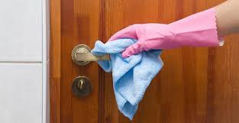
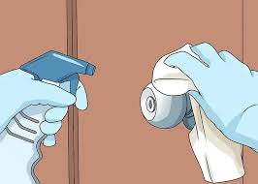
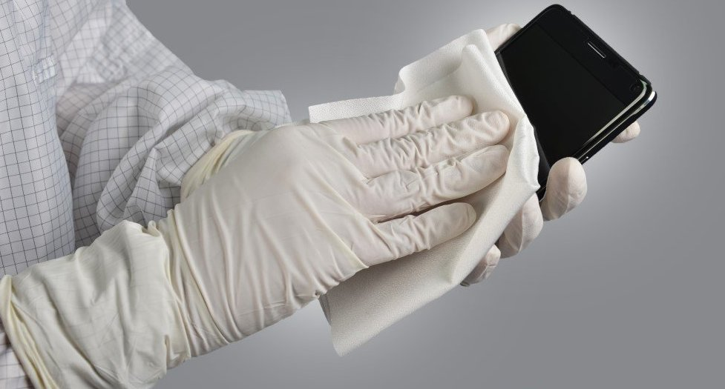
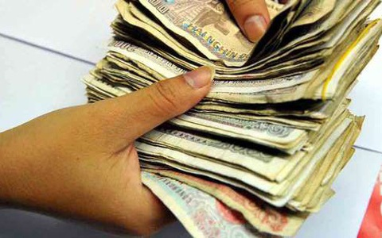

Slide 39
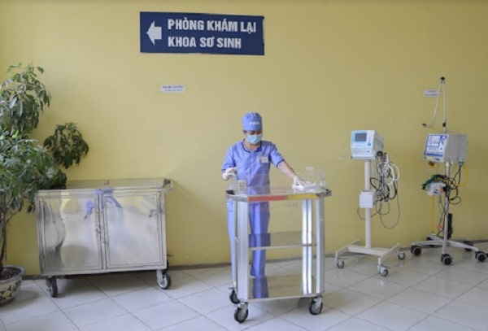
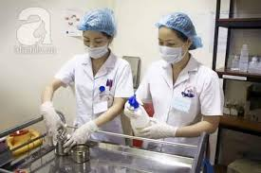
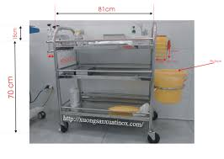
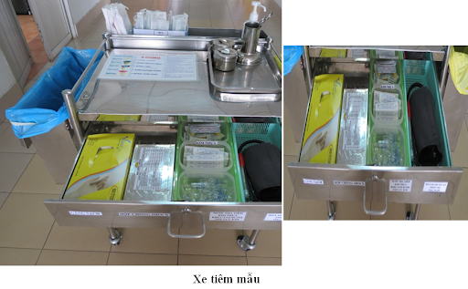
VỆ SINH BỀ MẶT

Slide 40
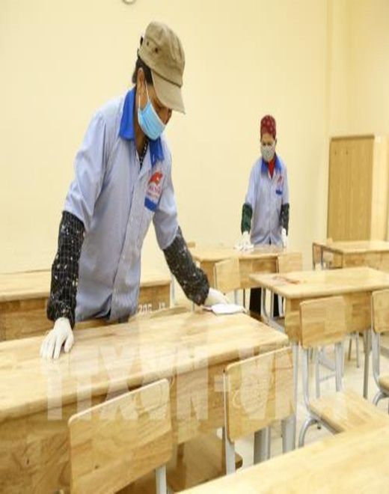
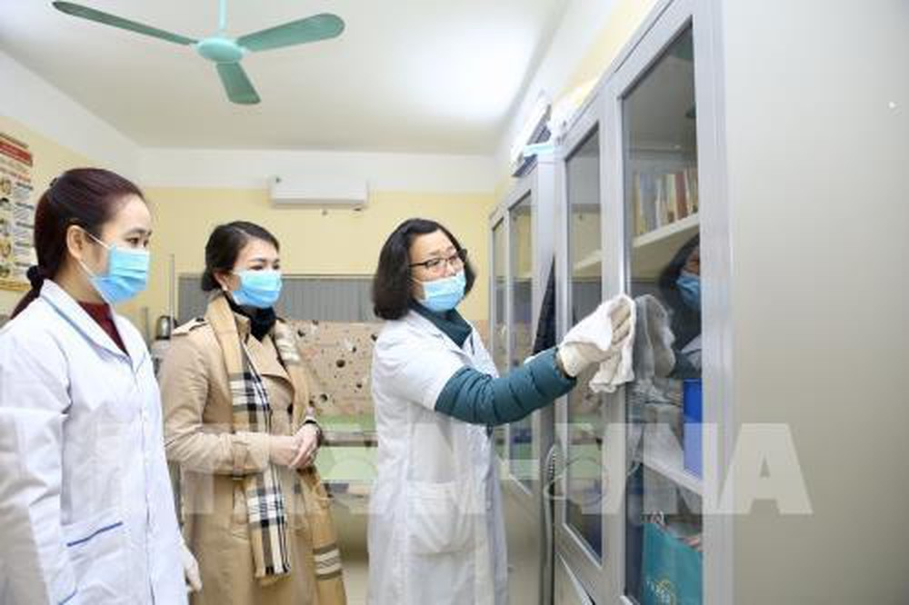
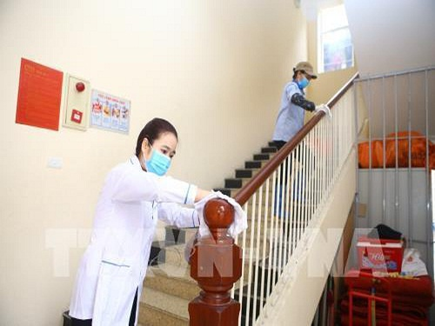
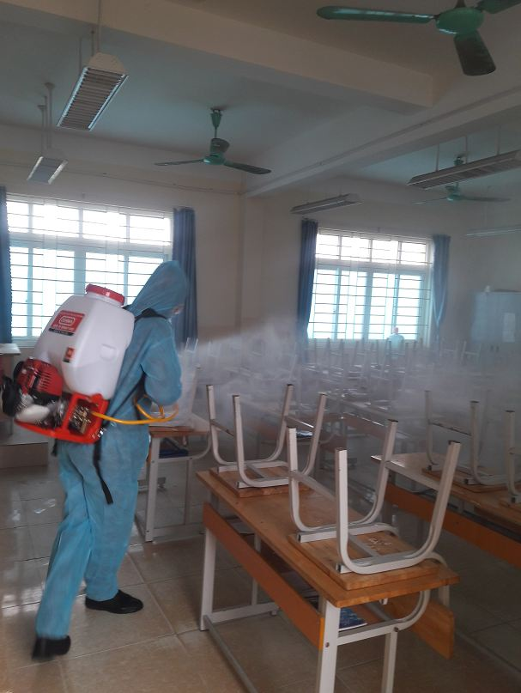
VỆ SINH BỀ MẶT

Slide 42
CÁN BỘ VÀ SV TRƯỜNG ĐHĐD NAM ĐỊNH

